Slide 1

Titrationssimulator
Ersteller*in: Constantin Egerer
Datum: 15.05.2024
Fach: Chemie
Thema: Titration
Jahrgangsstufe: 11/12
Bundesland: Brandenburg
Lernbereich: 3.2.6 Säure-Base Reaktionen
Einsatz im Unterricht als:
Selbstlernmaterial für Schüler*innen
Kontakt (optional, für Rückfragen): constantin.egerer@uni-potsdam.de
Didaktischer Kommentar:
Diese Animation dient zur Übung der praktischen Durchführung der Titration. Der Äquivalenzpunkt ist häufig schwer zu sehen und kommt häufig vor, dass übertitriert wird. Empfohlen ist ein Einsatz als Selbstlernmaterial vor dem eigentlichen Experiment, um dieses schneller und effizienter ablaufen zu lassen. Es wird eine Lauge gegen eine Säure als Titrator eingesetzt. Der Indikator ist Unisol/Unitest. Es ist eine Auswertung sowie angeleitete Berechnung integriert.
Kommentar zur Bedienung:
Starten Sie auf Folie 2 mit der Überschrift „Der Titrationssimulator“ und starten Sie die Bildschirmpräsentation. Mit der Esc-Taste können Sie die die Simulation beenden.
Diese Datei ist lizensiert unter:
© 2024. Diese Datei und deren Inhalte sind freigegeben unter der Creative-Commons-Lizenz
Namensnennung, Weitergabe unter gleichen Bedingungen, Version 4.0 Deutschland (CC BY-SA 4.0 de). URL: https://creativecommons.org/licenses/by-sa/4.0/de/legalcode

Slide 2
Der Titrationssimulator
Zum Start hier klicken

Slide 3
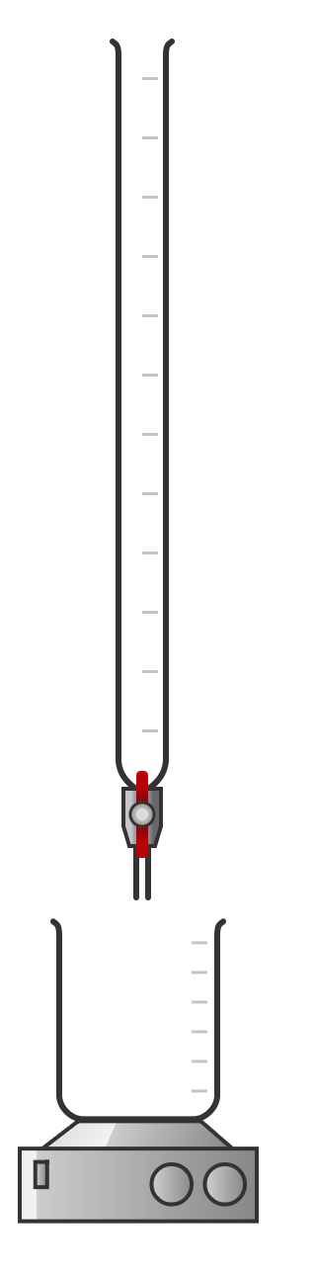





Wähle eine saure Lösung, um die unbekannte Konzentration der Natronlauge (Probenlösung) zu bestimmen.
Es wurden genau 10 mL der Probenlösung im Becherglas abgemessen. Notiere diesen Wert.
HCl (aq)
$$c=1\frac{mol}{L}$$
HCl (aq)
$$c=2\frac{mol}{L}$$
H₂SO₄ (aq)
$$c=1\frac{mol}{L}$$

Slide 4

Wähle eine Säure, um die unbekannte Konzentration der Natronlauge zu bestimmen.
HCl (aq)
$$c=1\frac{mol}{L}$$
HCl (aq)
$$c=2\frac{mol}{L}$$
H₂SO₄ (aq)
$$c=1\frac{mol}{L}$$

Slide 5
Beginne, in dem du auf „Titration starten“ klickst.
Titration starten

Slide 7
Stoppe die Titration am Umschlagspunkt des Universalindikators.
Titration stoppen
Titration stoppen
Titration stoppen

Slide 8
Da warst du leider zu voreilig!
Titration fortsetzen

Slide 9
Perfekt! Du hast die Titration zum richtigen Zeitpunkt gestoppt.
Titration stoppen
Auswertung starten

Slide 10
Du hast leider übertitriert. Versuch es noch mal!
Titration wiederholen

Slide 11
Lies die Menge an verbrauchter Salzsäure ab und notiere diese.
9
10
11
12
13
Weiter →

Slide 12
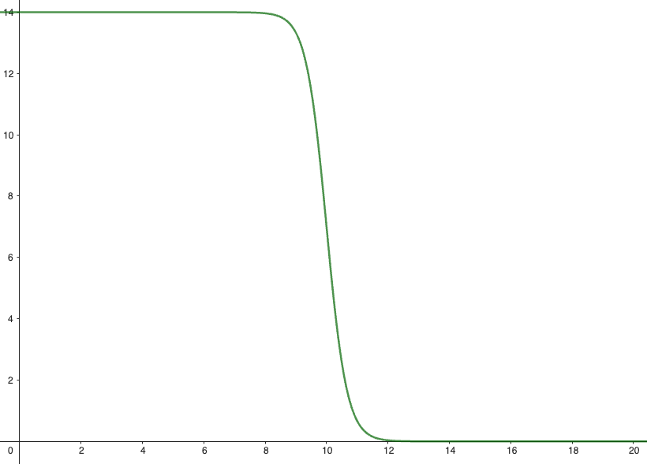
Beobachte den Verlauf des Graphen während der Titration.
Perfekt! Du hast die Titration zum richtigen Zeitpunkt gestoppt.
Titration stoppen
Berechnung starten

Slide 13
Beobachte den Verlauf des Graphen während der Titration.
Animation wiederholen
Perfekt! Du hast die Titration zum richtigen Zeitpunkt gestoppt.
Titration stoppen
Berechnung starten
pH-Wert
Weiter →
Volumen an zugegebener Salzsäure [mL]

Slide 14

X
Klicke im Diagramm auf den Äquivalenzpunkt.
Hilfe
Hilfe:
Was ist der Äquivalenzpunkt?
An diesem Punkt entspricht die Konzentration der Oxonium-Ionen $\left(H_{3}O^{+}\right)$ der Konzentration der Hydroxid-Ionen $\left({OH}^{−}\right)$.
Mathematisch wird dies wie folgt ausgedrückt:
$$c\left(H_{3}O^{+}\right)=c\left(OH^{−}\right)$$
Einfach gesagt: Es ist in diesem Beispiel genau der Punkt, an dem die Natronlauge durch die Zugabe der Salzsäure gerade verbraucht wurde.
Gitter einblenden
Perfekt! Du hast die Titration zum richtigen Zeitpunkt gestoppt.
Titration stoppen
Berechnung starten
pH-Wert
Volumen an zugegebener Salzsäure [mL]

Slide 15
Gut gemacht! Das war richtig!
Perfekt! Du hast die Titration zum richtigen Zeitpunkt gestoppt.
Titration stoppen
Äquivalenzpunkt
Berechnung starten
pH-Wert
Berechnung starten
Volumen an zugegebener Salzsäure [mL]

Slide 16
Das war leider noch nicht richtig.
Erneut versuchen

Slide 17

Wähle eine Säure, um die unbekannte Konzentration der Natronlauge zu bestimmen.
HCl (aq)
$$c=1\frac{mol}{L}$$
HCl (aq)
$$c=2\frac{mol}{L}$$
H₂SO₄ (aq)
$$c=1\frac{mol}{L}$$

Slide 18
Beginne, in dem du auf „Titration starten“ klickst.
Titration starten

Slide 20
Stoppe die Titration am Umschlagspunkt des Universalindikators.
Titration stoppen
Titration stoppen
Titration stoppen

Slide 21
Da warst du leider zu voreilig!
Titration fortsetzen

Slide 22
Perfekt! Du hast die Titration zum richtigen Zeitpunkt gestoppt.
Titration stoppen
Auswertung starten

Slide 23
Du hast leider übertitriert. Versuch es noch mal!
Titration wiederholen

Slide 24
Lies die Menge an verbrauchter Salzsäure ab und notiere diese.
4
5
6
7
8
Weiter →

Slide 25
Beobachte den Verlauf des Graphen während der Titration.
Perfekt! Du hast die Titration zum richtigen Zeitpunkt gestoppt.
Titration stoppen
Berechnung starten

Slide 26
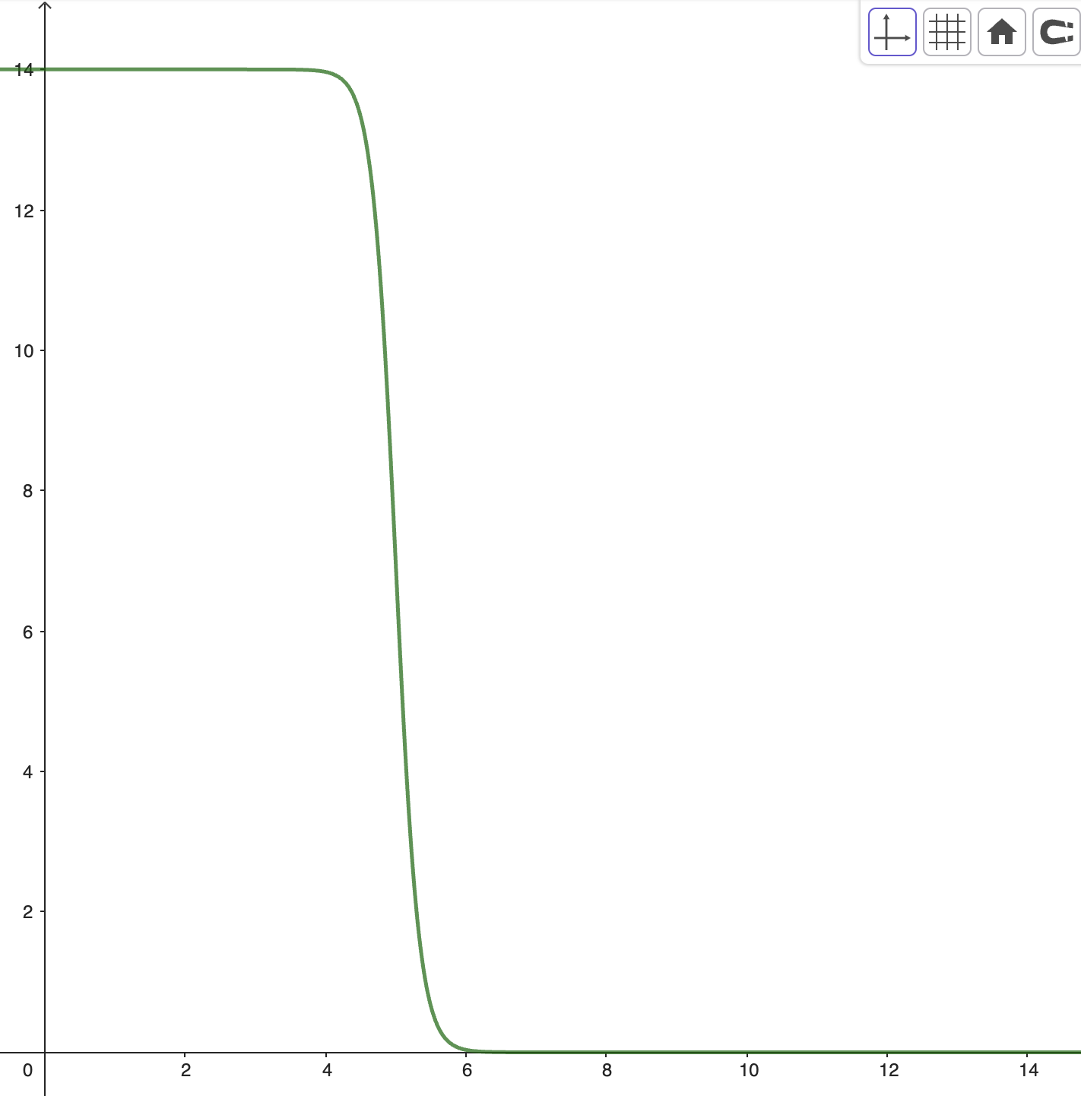
Beobachte den Verlauf des Graphen während der Titration.
Animation wiederholen
Titration stoppen
Berechnung starten
pH-Wert
Weiter →
Volumen an zugegebener Salzsäure [mL]

Slide 27

X
Klicke im Diagramm auf den Äquivalenzpunkt und notiere die Koordinaten.
Hilfe
Hilfe:
Was ist der Äquivalenzpunkt?
An diesem Punkt entspricht die Konzentration der Oxonium-Ionen $\left(H_{3}O^{+}\right)$ der Konzentration der Hydroxid-Ionen $\left({OH}^{−}\right)$.
Mathematisch wird dies wie folgt ausgedrückt:
$$c\left(H_{3}O^{+}\right)=c\left(OH^{−}\right)$$
Einfach gesagt: Es ist in diesem Beispiel genau der Punkt, an dem die Natronlauge durch die Zugabe der Salzsäure gerade verbraucht wurde.
Gitter einblenden
pH-Wert
Volumen an zugegebener Salzsäure [mL]

Slide 28
Gut gemacht! Das war richtig!
Äquivalenzpunkt
pH-Wert
Berechnung starten
Volumen an zugegebener Salzsäure [mL]

Slide 29
Das war leider noch nicht richtig.
Erneut versuchen

Slide 30

Wähle eine Säure, um die unbekannte Konzentration der Natronlauge zu bestimmen.
HCl (aq)
$$c=1\frac{mol}{L}$$
HCl (aq)
$$c=2\frac{mol}{L}$$
H₂SO₄ (aq)
$$c=1\frac{mol}{L}$$

Slide 31
Beginne, in dem du auf „Titration starten“ klickst.
Titration starten

Slide 33
Stoppe die Titration am Umschlagspunkt des Universalindikators.
Titration stoppen
Titration stoppen
Titration stoppen

Slide 34
Da warst du leider zu voreilig!
Titration fortsetzen

Slide 35
Perfekt! Du hast die Titration zum richtigen Zeitpunkt gestoppt.
Titration stoppen
Auswertung starten

Slide 36
Du hast leider übertitriert. Versuch es noch mal!
Titration wiederholen

Slide 37
Lies die Menge an verbrauchter Schwefelsäure ab und notiere diese.
4
5
6
7
8
Weiter →

Slide 38
Beobachte den Verlauf des Graphen während der Titration.
Perfekt! Du hast die Titration zum richtigen Zeitpunkt gestoppt.
Titration stoppen
Berechnung starten

Slide 39
Beobachte den Verlauf des Graphen während der Titration.
Animation wiederholen
Titration stoppen
Berechnung starten
pH-Wert
Weiter →
Volumen an zugegebener Schwefelsäure [mL]

Slide 40

X
Klicke im Diagramm auf den Äquivalenzpunkt und notiere die Koordinaten.
Hilfe
Hilfe:
Was ist der Äquivalenzpunkt?
An diesem Punkt entspricht die Konzentration der Oxonium-Ionen $\left(H_{3}O^{+}\right)$ der Konzentration der Hydroxid-Ionen $\left({OH}^{−}\right)$.
Mathematisch wird dies wie folgt ausgedrückt:
$$c\left(H_{3}O^{+}\right)=c\left(OH^{−}\right)$$
Einfach gesagt: Es ist in diesem Beispiel genau der Punkt, an dem die Natronlauge durch die Zugabe der Salzsäure gerade verbraucht wurde.
Gitter einblenden
pH-Wert
Volumen an zugegebener Schwefelsäure [mL]

Slide 41
Gut gemacht! Das war richtig!
Äquivalenzpunkt
pH-Wert
Berechnung starten
Volumen an zugegebener Schwefelsäure [mL]

Slide 42
Das war leider noch nicht richtig.
Erneut versuchen

Slide 43
Wähle eine Niveaustufe zur Berechnung der Konzentration von Natronlauge.
Profi (nur wenige Hilfen)
Fortgeschritten (einige Hilfen)
Anfänger (viele Hilfen)

Slide 44
Profi: Berechne die unbekannte Konzentration der Natronlauge anhand deiner Messergebnisse aus der Titration und den Konzentrationen der Säuren.
Ergebnis überprüfen

Slide 45
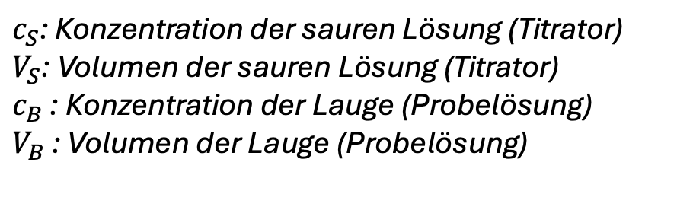
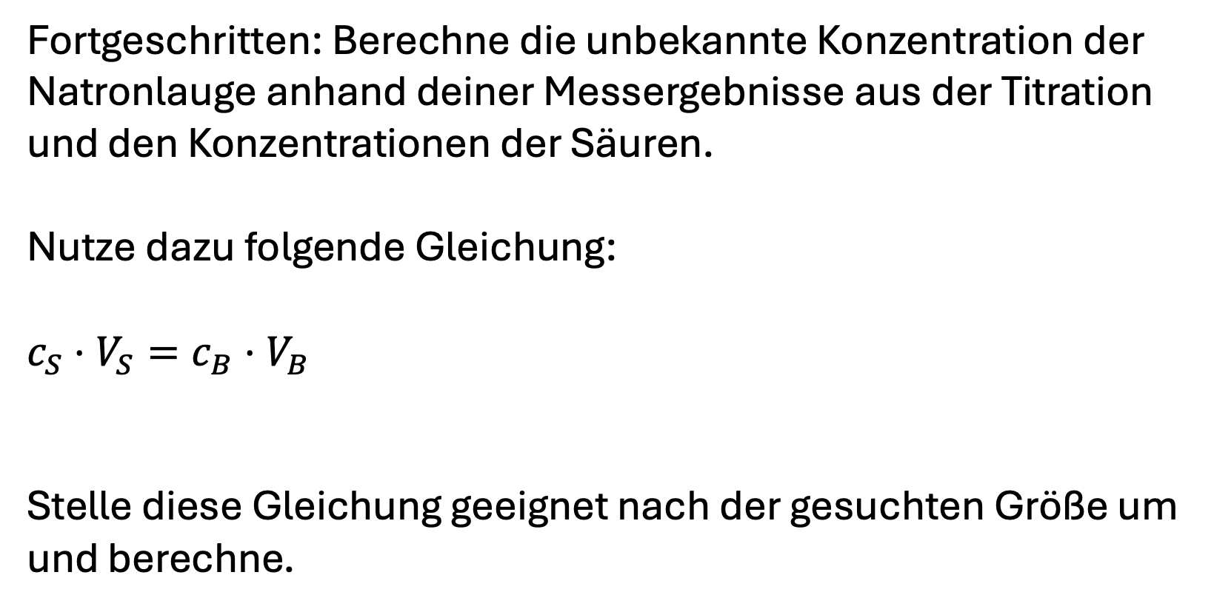
Fortgeschritten: Berechne die unbekannte Konzentration der Natronlauge anhand deiner Messergebnisse aus der Titration und den Konzentrationen der Säuren.
Nutze dazu folgende Gleichung:
$$c_{S}⋅V_{S}=c_{B}⋅V_{B}$$
Stelle diese Gleichung geeignet nach der gesuchten Größe um und berechne.
$c_{S}$: Konzentration der sauren Lösung (Titrator)
$V_{S}$: Volumen der sauren Lösung (Titrator)
$c_{B}$ : Konzentration der Lauge (Probelösung)
$V_{B}$ : Volumen der Lauge (Probelösung)
Ergebnis überprüfen

Slide 46
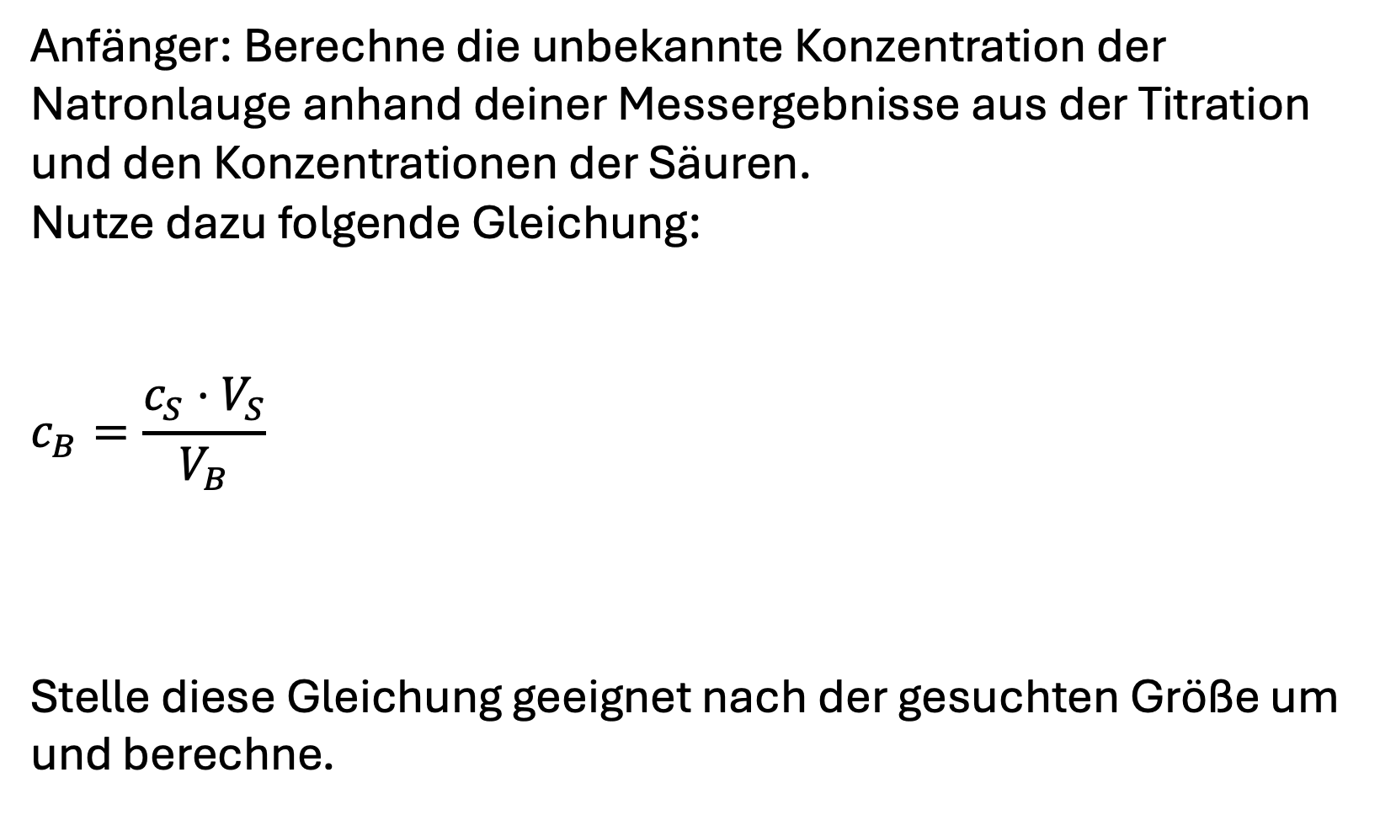
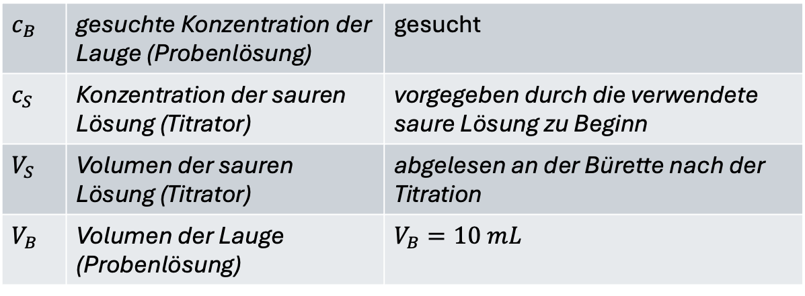
Anfänger: Berechne die unbekannte Konzentration der Natronlauge anhand deiner Messergebnisse aus der Titration und den Konzentrationen der Säuren.
Nutze dazu folgende Gleichung:
$$c_{B}=\frac{c_{S}⋅V_{S}}{V_{B}}$$
Stelle diese Gleichung geeignet nach der gesuchten Größe um und berechne.
$c_{B}$ | gesuchte Konzentration der Lauge (Probenlösung) | gesucht
$c_{S}$ | Konzentration der sauren Lösung (Titrator) | vorgegeben durch die verwendete saure Lösung zu Beginn
$V_{S}$ | Volumen der sauren Lösung (Titrator) | abgelesen an der Bürette nach der Titration
$V_{B}$ | Volumen der Lauge (Probenlösung) | $V_{B}=10 mL$
Ergebnis überprüfen

Slide 47
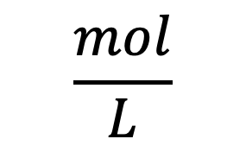
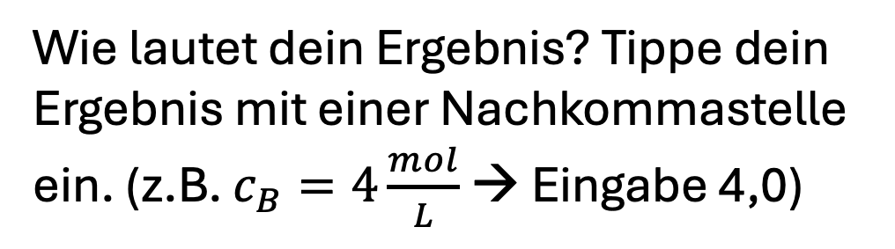
Wie lautet dein Ergebnis? Tippe dein Ergebnis mit einer Nachkommastelle ein. (z.B. $c_{B}=4\frac{mol}{L}$ → Eingabe 4,0)
$$\frac{mol}{L}$$
7
8
9
Ergebnis überprüfen
4
5
6
1
2
3
,
0
DEL

Slide 48
Wie lautet dein Ergebnis? Tippe dein Ergebnis mit einer Nachkommastelle ein. (z.B. $c_{B}=4\frac{mol}{L}$ → Eingabe 4,0)
$$\frac{mol}{L}$$
0
9
8
7
6
5
4
3
1
2
7
8
9
Ergebnis überprüfen
4
5
6
unvollständige Eingabe!
1
2
3
,
0
DEL

Slide 49
Wie lautet dein Ergebnis? Tippe dein Ergebnis mit einer Nachkommastelle ein. (z.B. $c_{B}=4\frac{mol}{L}$ → Eingabe 4,0)
$$\frac{mol}{L}$$
7
8
9
Ergebnis überprüfen
4
5
6
1
2
3
,
0
DEL

Slide 50
Wie lautet dein Ergebnis? Tippe dein Ergebnis mit einer Nachkommastelle ein. (z.B. $c_{B}=4\frac{mol}{L}$ → Eingabe 4,0)
$$\frac{mol}{L}$$
0
0
9
9
8
8
7
7
6
6
5
5
4
4
3
3
1
2
1
2
,
7
8
9
Ergebnis überprüfen
4
5
6
Dein Ergebnis ist leider nicht richtig. Versuch es erneut.
1
2
3
,
0
DEL

Slide 51
Wie lautet dein Ergebnis? Tippe dein Ergebnis mit einer Nachkommastelle ein. (z.B. $c_{B}=4\frac{mol}{L}$ → Eingabe 4,0)
$$\frac{mol}{L}$$
7
8
9
Ergebnis überprüfen
4
5
6
1
2
3
,
0
DEL

Slide 52
Wie lautet dein Ergebnis? Tippe dein Ergebnis mit einer Nachkommastelle ein. (z.B. $c_{B}=4\frac{mol}{L}$ → Eingabe 4,0)
$$\frac{mol}{L}$$
0
9
8
7
6
5
4
1
3
1
2
,
7
8
9
Ergebnis überprüfen
Ergebnis überprüfen
4
5
6
Dein Ergebnis ist leider nicht richtig. Versuch es erneut.
Herzlichen Glückwunsch! Dein Ergebnis ist richtig.
1
2
3
,
0
DEL
Hier klicken, um den Titrationssimulator zu beenden.

Slide 53
Wie lautet dein Ergebnis? Tippe dein Ergebnis mit einer Nachkommastelle ein. (z.B. $c_{B}=4\frac{mol}{L}$ → Eingabe 4,0)
$$\frac{mol}{L}$$
7
8
9
Ergebnis überprüfen
4
5
6
1
2
3
,
0
DEL

Slide 54
Wie lautet dein Ergebnis? Tippe dein Ergebnis mit einer Nachkommastelle ein. (z.B. $c_{B}=4\frac{mol}{L}$ → Eingabe 4,0)
$$\frac{mol}{L}$$
0
9
8
7
6
5
4
1
3
2
1
2
,
7
8
9
Ergebnis überprüfen
4
5
6
Dein Ergebnis ist leider nicht richtig. Versuch es erneut.
1
2
3
,
0
DEL

Slide 55
Wie lautet dein Ergebnis? Tippe dein Ergebnis mit einer Nachkommastelle ein. (z.B. $c_{B}=4\frac{mol}{L}$ → Eingabe 4,0)
$$\frac{mol}{L}$$
7
8
9
Ergebnis überprüfen
4
5
6
1
2
3
,
0
DEL

Slide 56
Wie lautet dein Ergebnis? Tippe dein Ergebnis mit einer Nachkommastelle ein. (z.B. $c_{B}=4\frac{mol}{L}$ → Eingabe 4,0)
$$\frac{mol}{L}$$
0
9
8
7
6
5
3
4
1
3
2
1
2
,
7
8
9
Ergebnis überprüfen
4
5
6
Dein Ergebnis ist leider nicht richtig. Versuch es erneut.
1
2
3
,
0
DEL

Slide 57
Wie lautet dein Ergebnis? Tippe dein Ergebnis mit einer Nachkommastelle ein. (z.B. $c_{B}=4\frac{mol}{L}$ → Eingabe 4,0)
$$\frac{mol}{L}$$
7
8
9
Ergebnis überprüfen
4
5
6
1
2
3
,
0
DEL

Slide 58
Wie lautet dein Ergebnis? Tippe dein Ergebnis mit einer Nachkommastelle ein. (z.B. $c_{B}=4\frac{mol}{L}$ → Eingabe 4,0)
$$\frac{mol}{L}$$
0
9
8
7
6
4
5
3
4
1
3
2
1
2
,
7
8
9
Ergebnis überprüfen
4
5
6
Dein Ergebnis ist leider nicht richtig. Versuch es erneut.
1
2
3
,
0
DEL

Slide 59
Wie lautet dein Ergebnis? Tippe dein Ergebnis mit einer Nachkommastelle ein. (z.B. $c_{B}=4\frac{mol}{L}$ → Eingabe 4,0)
$$\frac{mol}{L}$$
7
8
9
Ergebnis überprüfen
4
5
6
1
2
3
,
0
DEL

Slide 60
Wie lautet dein Ergebnis? Tippe dein Ergebnis mit einer Nachkommastelle ein. (z.B. $c_{B}=4\frac{mol}{L}$ → Eingabe 4,0)
$$\frac{mol}{L}$$
0
9
8
7
5
6
4
5
3
4
1
3
2
1
2
,
7
8
9
Ergebnis überprüfen
4
5
6
Dein Ergebnis ist leider nicht richtig. Versuch es erneut.
1
2
3
,
0
DEL

Slide 61
Wie lautet dein Ergebnis? Tippe dein Ergebnis mit einer Nachkommastelle ein. (z.B. $c_{B}=4\frac{mol}{L}$ → Eingabe 4,0)
$$\frac{mol}{L}$$
7
8
9
Ergebnis überprüfen
4
5
6
1
2
3
,
0
DEL

Slide 62
Wie lautet dein Ergebnis? Tippe dein Ergebnis mit einer Nachkommastelle ein. (z.B. $c_{B}=4\frac{mol}{L}$ → Eingabe 4,0)
$$\frac{mol}{L}$$
0
9
8
6
7
5
6
4
5
3
4
1
3
2
1
2
,
7
8
9
Ergebnis überprüfen
4
5
6
Dein Ergebnis ist leider nicht richtig. Versuch es erneut.
1
2
3
,
0
DEL

Slide 63
Wie lautet dein Ergebnis? Tippe dein Ergebnis mit einer Nachkommastelle ein. (z.B. $c_{B}=4\frac{mol}{L}$ → Eingabe 4,0)
$$\frac{mol}{L}$$
7
8
9
Ergebnis überprüfen
4
5
6
1
2
3
,
0
DEL

Slide 64
Wie lautet dein Ergebnis? Tippe dein Ergebnis mit einer Nachkommastelle ein. (z.B. $c_{B}=4\frac{mol}{L}$ → Eingabe 4,0)
$$\frac{mol}{L}$$
0
9
7
8
6
7
5
6
4
5
3
4
1
3
2
1
2
,
7
8
9
Ergebnis überprüfen
4
5
6
Dein Ergebnis ist leider nicht richtig. Versuch es erneut.
1
2
3
,
0
DEL

Slide 65
Wie lautet dein Ergebnis? Tippe dein Ergebnis mit einer Nachkommastelle ein. (z.B. $c_{B}=4\frac{mol}{L}$ → Eingabe 4,0)
$$\frac{mol}{L}$$
7
8
9
Ergebnis überprüfen
4
5
6
1
2
3
,
0
DEL

Slide 66
Wie lautet dein Ergebnis? Tippe dein Ergebnis mit einer Nachkommastelle ein. (z.B. $c_{B}=4\frac{mol}{L}$ → Eingabe 4,0)
$$\frac{mol}{L}$$
0
8
9
7
8
6
7
5
6
4
5
3
4
1
3
2
1
2
,
7
8
9
Ergebnis überprüfen
4
5
6
Dein Ergebnis ist leider nicht richtig. Versuch es erneut.
1
2
3
,
0
DEL

Slide 67
Wie lautet dein Ergebnis? Tippe dein Ergebnis mit einer Nachkommastelle ein. (z.B. $c_{B}=4\frac{mol}{L}$ → Eingabe 4,0)
$$\frac{mol}{L}$$
7
8
9
Ergebnis überprüfen
4
5
6
1
2
3
,
0
DEL

Slide 68
Wie lautet dein Ergebnis? Tippe dein Ergebnis mit einer Nachkommastelle ein. (z.B. $c_{B}=4\frac{mol}{L}$ → Eingabe 4,0)
$$\frac{mol}{L}$$
9
0
8
9
7
8
6
7
5
6
4
5
3
4
1
3
2
1
2
,
7
8
9
Ergebnis überprüfen
4
5
6
Dein Ergebnis ist leider nicht richtig. Versuch es erneut.
1
2
3
,
0
DEL

